Slide 1
序列輸出控制
講師：蔡佳倫

Slide 2
序列埠
序列埠主要是提供外部電腦與控制板互相溝通的管道，也可以透過這個跟其他的控制板或通訊用感測器(藍芽)互相通訊
一開始要設定baud rate，baud rate要一樣才可以互相通訊
設定方式
Serial.begin(9600)
通常放在setup

Slide 3
輸出
可以分為換行或是非換行
Serial.println(“Hello”)
Serial.print(“Hello”)

Slide 4
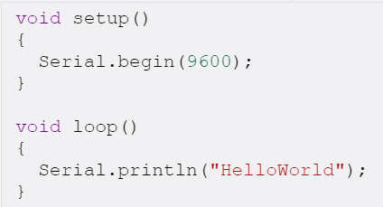
一個簡單的範例

Slide 5
Arduino的變數宣告
變數宣告，通常可以分為數字跟文字
文字(‘’裡面包的是一個字元，“”裡面包的是一整個字串)：
String a=“HelloWorld”;
char a=‘a’; (大部分會在serial.read時遇到)
數字：先學整數即可
int b=12;

Slide 6
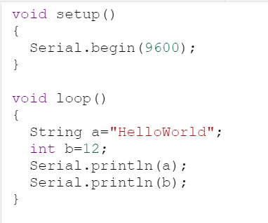
輸出整數跟文字

Slide 7
數字跟文字相加
數字跟文字相加都是用+
文字部分：
String a="HelloWorld";
String c="!!!!!";
Serial.println(a+c);
數字部分：
int b=12;
int d=13;
Serial.println(b+d);

Slide 8
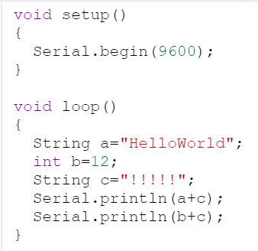
雖然文字跟數字可以一起

Slide 9
雖然
雖然文字跟數字可以直接相接，但我個人還是比較建議，最好數字部分先轉換成文字，然後再跟文字相接
也就是文字跟文字相加
數字跟數字相加
區分開來比較好一點

Slide 10
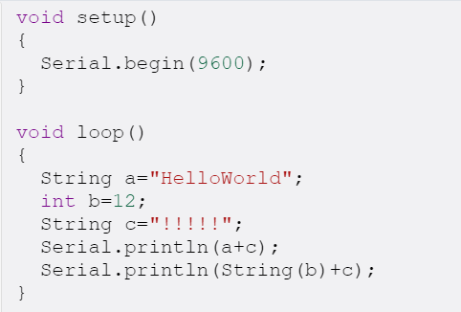
正確的數字跟文字相接

